Slide 1
扇区(Sector)为最小的物理储存单位，每个扇区为 512 bytes;
将扇区组成一个圆，那就是磁柱(Cylinder)，磁柱是分割槽(partition)的最小单位；
第一个扇区最重要，里面有：(1)主要启动区(Master boot record, MBR)及分割表(partition table)， 其中 MBR 占有 446 bytes，而 partition table 则占有 64 bytes。
各种接口的磁盘在Linux中的文件名分别为：
/dev/sd[a-p][1-15]：为SCSI, SATA, U盘, Flash闪盘等接口的磁盘文件名；
/dev/hd[a-d][1-63]：为 IDE 接口的磁盘文件名；

Slide 2
所谓的磁盘分区指的是告诉操作系统『我这颗磁盘在此分割槽可以存取的区域是由 A 磁柱到 B 磁柱之间的区块』， 如此一来操作系统就能够知道他可以在所指定的区块内进行文件数据的读/写/搜寻等动作了。 也就是说，磁盘分区意即指定分割槽的启始与结束磁柱就是了。
那么指定分割槽的磁柱范围是记录在哪里？就是第一个扇区的分割表中啦！但是因为分割表仅有64bytes而已， 因此最多只能记录四笔分割槽的记录，这四笔记录我们称为主要 (primary) 或延伸 (extended) 分割槽，其中扩展分配槽还可以再分割出逻辑分割槽 (logical) ， 而能被格式化的则仅有主要分割与逻辑分割而已。

Slide 3
主要分割与扩展分配最多可以有四笔(硬盘的限制)
扩展分配最多只能有一个(操作系统的限制)
逻辑分割是由扩展分配持续切割出来的分割槽；
能够被格式化后，作为数据存取的分割槽为主要分割与逻辑分割。扩展分配无法格式化；
逻辑分割的数量依操作系统而不同，在Linux系统中，IDE硬盘最多有59个逻辑分割(5号到63号)， SATA硬盘则有11个逻辑分割(5号到15号)。

Slide 4
我们都知道磁盘分区完毕后还需要进行格式化(format)，之后操作系统才能够使用这个分割槽。 为什么需要进行『格式化』呢？这是因为每种操作系统所配置的文件属性/权限并不相同， 为了存放这些文件所需的数据，因此就需要将分割槽进行格式化，以成为操作系统能够利用的『文件系统格式(filesystem)』。
由此我们也能够知道，每种操作系统能够使用的文件系统并不相同。 举例来说，windows 98 以前的微软操作系统主要利用的文件系统是 FAT (或 FAT16)，windows 2000 以后的版本有所谓的 NTFS 文件系统，至于 Linux 的正统文件系统则为 Ext2 (Linux second extended file system, ext2fs)这一个。此外，在默认的情况下，windows 操作系统是不会认识 Linux 的 Ext2 的。

Slide 5
传统的磁盘与文件系统之应用中，一个分割槽就是只能够被格式化成为一个文件系统，所以我们可以说一个 filesystem 就是一个 partition。但是由于新技术的利用，例如我们常听到的LVM与软件磁盘阵列(software raid)， 这些技术可以将一个分割槽格式化为多个文件系统(例如LVM)，也能够将多个分割槽合成一个文件系统(LVM, RAID)！ 所以说，目前我们在格式化时已经不再说成针对 partition 来格式化了， 通常我们可以称呼一个可被挂载的数据为一个文件系统而不是一个分割槽！
那么文件系统是如何运行的呢？这与操作系统的文件数据有关。较新的操作系统的文件数据除了文件实际内容外， 通常含有非常多的属性，例如 Linux 操作系统的文件权限(rwx)与文件属性(拥有者、群组、时间参数等)。 文件系统通常会将这两部份的数据分别存放在不同的区块，权限与属性放置到 inode 中，至于实际数据则放置到 data block 区块中。 另外，还有一个超级区块 (superblock) 会记录整个文件系统的整体信息，包括 inode 与 block 的总量、使用量、剩余量等。

Slide 6
每个 inode 与 block 都有编号，至于这三个数据的意义可以简略说明如下：
superblock：记录此 filesystem 的整体信息，包括inode/block的总量、使用量、剩余量， 以及文件系统的格式与相关信息等；
inode：记录文件的属性，一个文件占用一个inode，同时记录此文件的数据所在的 block 号码；
block：实际记录文件的内容，若文件太大时，会占用多个 block 。
由于每个 inode 与 block 都有编号，而每个文件都会占用一个 inode ，inode 内则有文件数据放置的 block 号码。 因此，我们可以知道的是，如果能够找到文件的 inode 的话，那么自然就会知道这个文件所放置数据的 block 号码， 当然也就能够读出该文件的实际数据了。这是个比较有效率的作法，因为如此一来我们的磁盘就能够在短时间内读取出全部的数据， 读写的效能比较好啰。

Slide 7
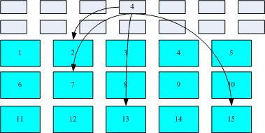
我们将 inode 与 block 区块用图解来说明一下，如下图所示，文件系统先格式化出 inode 与 block 的区块，假设某一个文件的属性与权限数据是放置到 inode 4 号(下图较小方格内)，而这个 inode 记录了文件数据的实际放置点为 2, 7, 13, 15 这四个 block 号码，此时我们的操作系统就能够据此来排列磁盘的阅读顺序，可以一口气将四个 block 内容读出来！ 那么数据的读取就如同下图中的箭头所指定的模样了。上图中我们假设文件的数据依序写入1->7->4->15号这四个 block 号码中， 但这个文件系统没有办法一口气就知道四个 block 的号码，他得要一个一个的将 block 读出后，才会知道下一个 block 在何处。 如果同一个文件数据写入的 block 分散的太过厉害时，则我们的磁盘读取头将无法在磁盘转一圈就读到所有的数据， 因此磁盘就会多转好几圈才能完整的读取到这个文件的内容！

Slide 8
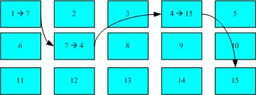
有的，那就是我们惯用的闪盘(闪存)，闪盘使用的文件系统一般为 FAT 格式。FAT 这种格式的文件系统并没有 inode 存在，所以 FAT 没有办法将这个文件的所有 block 在一开始就读取出来。每个 block 号码都记录在前一个 block 当中， 他的读取方式有点像底下这样：

Slide 9
常常会听到所谓的『碎片整理』吧？ 需要碎片整理的原因就是文件写入的 block 太过于离散了，此时文件读取的效能将会变的很差所致。 这个时候可以透过碎片整理将同一个文件所属的 blocks 汇整在一起，这样数据的读取会比较容易啊！ 想当然尔，FAT 的文件系统需要经常的碎片整理一下，那么 Ext2 是否需要磁盘重整呢？
由于 Ext2 是索引式文件系统，基本上不太需要常常进行碎片整理的。但是如果文件系统使用太久， 常常删除/编辑/新增文件时，那么还是可能会造成文件数据太过于离散的问题，此时或许会需要进行重整一下的。

Slide 10
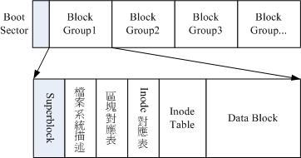
inode 的内容在记录文件的权限与相关属性，至于 block 区块则是在记录文件的实际内容。 而且文件系统一开始就将 inode 与 block 规划好了，除非重新格式化(或者利用 resize2fs 等命令变更文件系统大小)，否则 inode 与 block 固定后就不再变动。但是如果仔细考虑一下，如果我的文件系统高达数百GB时， 那么将所有的 inode 与 block 通通放置在一起将是很不智的决定，因为 inode 与 block 的数量太庞大，不容易管理。
为此之故，因此 Ext2 文件系统在格式化的时候基本上是区分为多个区块群组 (block group) 的，每个区块群组都有独立的 inode/block/superblock 系统。整个来说，Ext2 格式化后有点像底下这样：
在整体的规划当中，文件系统最前面有一个启动扇区(boot sector)，这个启动扇区可以安装启动管理程序， 这是个非常重要的设计，因为如此一来我们就能够将不同的启动管理程序安装到个别的文件系统最前端，而不用覆盖整颗硬盘唯一的 MBR， 这样也才能够制作出多重引导的环境啊！

Slide 11
data block 是用来放置文件内容数据地方，在 Ext2 文件系统中所支持的 block 大小有 1K, 2K 及 4K 三种而已。在格式化时 block 的大小就固定了，且每个 block 都有编号，以方便 inode 的记录啦。 不过要注意的是，由于 block 大小的差异，会导致该文件系统能够支持的最大磁盘容量与最大单一文件容量并不相同。 因为 block 大小而产生的 Ext2 文件系统限制
原则上，block 的大小与数量在格式化完就不能够再改变了(除非重新格式化)；
每个 block 内最多只能够放置一个文件的数据；
承上，如果文件大于 block 的大小，则一个文件会占用多个 block 数量；
承上，若文件小于 block ，则该 block 的剩余容量就不能够再被使用了(磁盘空间会浪费)

Slide 12
基本上，inode 记录的文件数据至少有底下这些：
该文件的存取模式(read/write/excute)；
该文件的拥有者与群组(owner/group)；
该文件的容量；
该文件创建或状态改变的时间(ctime)；
最近一次的读取时间(atime)；
最近修改的时间(mtime)；
定义文件特性的旗标(flag)，如 SetUID...；
该文件真正内容的指向 (pointer)；
inode 的数量与大小也是在格式化时就已经固定了，除此之外 inode 还有些什么特色呢？
每个 inode 大小均固定为 128 bytes；
每个文件都仅会占用一个 inode 而已；
承上，因此文件系统能够创建的文件数量与 inode 的数量有关；
系统读取文件时需要先找到 inode，并分析 inode 所记录的权限与用户是否符合，若符合才能够开始实际读取 block 的内容。

Slide 13
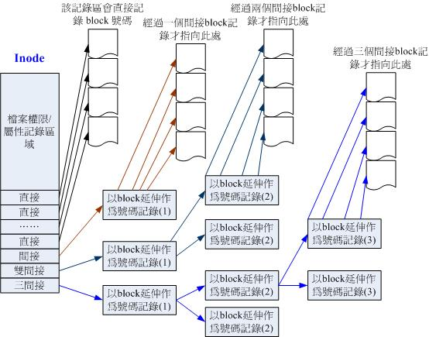
我们约略来分析一下 inode / block 与文件大小的关系好了。inode 要记录的数据非常多，但偏偏又只有 128bytes 而已， 而 inode 记录一个 block 号码要花掉 4byte ，假设我一个文件有 400MB 且每个 block 为 4K 时， 那么至少也要十万笔 block 号码的记录呢！inode 哪有这么多可记录的信息？为此我们的系统很聪明的将 inode 记录 block 号码的区域定义为12个直接，一个间接, 一个双间接与一个三间接记录区。这是啥？我们将 inode 的结构画一下好了。

Slide 14
上图最左边为 inode 本身 (128 bytes)，里面有 12 个直接指向 block 号码的对照，这 12 笔记录就能够直接取得 block 号码啦！ 至于所谓的间接就是再拿一个 block 来当作记录 block 号码的记录区，如果文件太大时， 就会使用间接的 block 来记录编号。如上图 1.3.2 当中间接只是拿一个 block 来记录额外的号码而已。 同理，如果文件持续长大，那么就会利用所谓的双间接，第一个 block 仅再指出下一个记录编号的 block 在哪里， 实际记录的在第二个 block 当中。依此类推，三间接就是利用第三层 block 来记录编号啦！
这样子 inode 能够指定多少个 block 呢？我们以较小的 1K block 来说明好了，可以指定的情况如下：
12 个直接指向： 12*1K=12K
由于是直接指向，所以总共可记录 12 笔记录，因此总额大小为如上所示；
间接： 256*1K=256K
每笔 block 号码的记录会花去 4bytes，因此 1K 的大小能够记录 256 笔记录，因此一个间接可以记录的文件大小如上；
双间接： 256*256*1K=2562K
第一层 block 会指定 256 个第二层，每个第二层可以指定 256 个号码，因此总额大小如上；
三间接： 256*256*256*1K=2563K
第一层 block 会指定 256 个第二层，每个第二层可以指定 256 个第三层，每个第三层可以指定 256 个号码，因此总额大小如上；
总额：将直接、间接、双间接、三间接加总，得到 12 + 256 + 256*256 + 256*256*256 (K) = 16GB

Slide 15
Superblock 是记录整个 filesystem 相关信息的地方， 没有 Superblock ，就没有这个 filesystem 了。他记录的信息主要有：
block 与 inode 的总量；
未使用与已使用的 inode / block 数量；
block 与 inode 的大小 (block 为 1, 2, 4K，inode 为 128 bytes)；
filesystem 的挂载时间、最近一次写入数据的时间、最近一次检验磁盘 (fsck) 的时间等文件系统的相关信息；
一个 valid bit 数值，若此文件系统已被挂载，则 valid bit 为 0 ，若未被挂载，则 valid bit 为 1 。
superblock 是非常重要的，因为我们这个文件系统的基本信息都写在这里，因此，如果 superblock 死掉了， 你的文件系统可能就需要花费很多时间去挽救啦！一般来说， superblock 的大小为 1024bytes。

Slide 16
Filesystem Description (文件系统描述说明)
这个区段可以描述每个 block group 的开始与结束的 block 号码，以及说明每个区段 (superblock, bitmap, inodemap, data block) 分别介于哪一个 block 号码之间。

Slide 17
block bitmap (区块对照表)
如果你想要新增文件时总会用到 block 吧！那你要使用哪个 block 来记录呢？当然是选择『空的 block 』来记录新文件的数据啰。 那你怎么知道哪个 block 是空的？这就得要透过 block bitmap 的辅助了。从 block bitmap 当中可以知道哪些 block 是空的，因此我们的系统就能够很快速的找到可使用的空间来处置文件啰。
同样的，如果你删除某些文件时，那么那些文件原本占用的 block 号码就得要释放出来， 此时在 block bitmap 当中相对应到该 block 号码的标志就得要修改成为『未使用中』

Slide 18
inode bitmap (inode 对照表)
这个其实与 block bitmap 是类似的功能，只是 block bitmap 记录的是使用与未使用的 block 号码， 至于 inode bitmap 则是记录使用与未使用的 inode 号码

Slide 19
至于 block group 的内容我们单纯看 Group0 信息好了。从上表中我们可以发现：
Group0 所占用的 block 号码由 0 到 32767 号，superblock 则在第 0 号的 block 区块内！
文件系统描述说明在第 1 号 block 中；
block bitmap 与 inode bitmap 则在 627 及 628 的 block 号码上。
至于 inode table 分布于 629-1641 的 block 号码中！
由于 (1)一个 inode 占用 128 bytes ，(2)总共有 1641 - 629 + 1(629本身) = 1013 个 block 花在 inode table 上， (3)每个 block 的大小为 4096 bytes(4K)。由这些数据可以算出 inode 的数量共有 1013 * 4096 / 128 = 32416 个 inode 啦！
这个 Group0 目前没有可用的 block 了，但是有剩余 32405 个 inode 未被使用；
剩余的 inode 号码为 12 号到 32416 号。

Slide 20
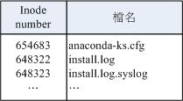
当我们在 Linux 下的 ext2 文件系统创建一个目录时， ext2 会分配一个 inode 与至少一块 block 给该目录。其中，inode 记录该目录的相关权限与属性，并可记录分配到的那块 block 号码； 而 block 则是记录在这个目录下的文件名与该文件名占用的 inode 号码数据。也就是说目录所占用的 block 内容在记录如下的信息：
目录占用的 block 记录的数据示意图

Slide 21
VFS:Virtual File System虚拟文件系统，
或Virtual File Switch虚拟文件转换/开关
VFS是Linux和UNIX文件系统中采用的一种技术机制，旨在一个操作系统中支持多个不同类型的文件系统。VFS是操作系统内核中这样一组数据结构与子程序的集合，它位于操作系统系统调用界面与具体类型文件系统之间，负责：
记录操作系统中可以支持和已经安装有哪些文件系统类型，
将相关系统调用转换为对具体类型文件系统的调用，
负责不同类型文件系统间的协同工作(例如跨FS复制)，
实现对不同类型文件系统的动态装卸和可扩充性等。

Slide 22
通过以上功能，VFS——
向用户、应用程序、和操作系统其他部件提供了一个通用的、统一的、标准的、抽象的、虚拟的系统调用接口界面(所以称Virtual)
对以上应用程序等掩盖不同类型文件系统的差异和细节
为以上应用程序等提供了对具体文件系统类型的程序独立性和透明性。
例如，当用户程序AP1在两次运行中分别读EXT2、NTFS文件，都使用同样的read(…)系统调用函数,程序AP1不必改变
VFS是从OS系统调用界面到各具体类型文件系统之间的中介、分支机构、转换机构(所以称switch）、函数转换表，其作用类似于设备开关表、系统调用分支表、总线、主板插槽等。

Slide 23
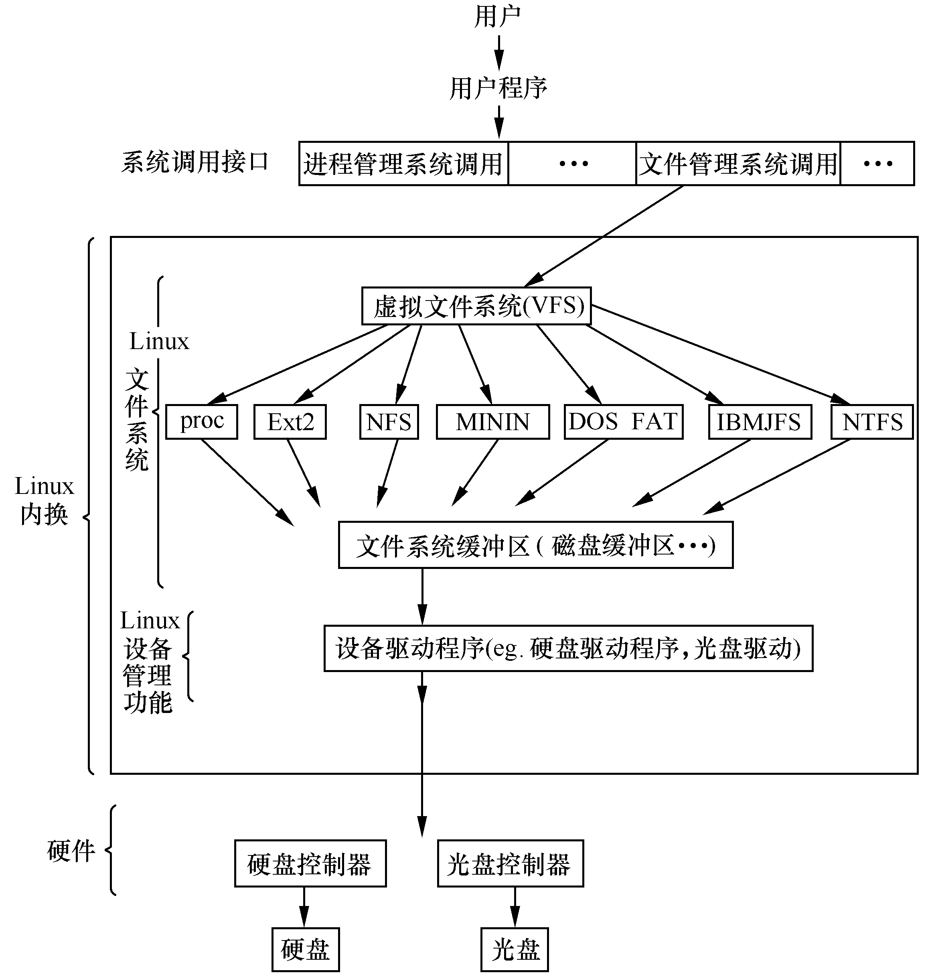

Slide 24
目前至少50多种，可从fs.h中的union u或fs/*.c或/proc/filesystems看到
本地文件系统：EXT2，EXT3，EXT4，FAT，NTFS，minix，UFS，HFS，ISOFS，HPFS，AFFS（FFS），SYSV（S5FS），EFS，UDF等
网络文件系统：NFS，coda,SAMBA，等
虚拟文件系统：PROC，等

Slide 25
表中所有.h文件在/usr/src/linux/Include/linux下, 所有.c文件在/sr/src/linuc/fs下
*.c | 文件系统所有源码(包括VFS和具体类型FS)
fs.h | 活动I结点struct inode 进程打开文件表struct file 文件系统类型struct file_system_type 内存超级块对象struct super_block 文件对象操作表struct file_operations I结点对象操作表struct inode_operations 超级块对象操作表struct super_operations
dcache.h | 系统打开文件表struct dentry 目录项对象操作表struct dentry_operations
fs_struct.h | struct fs_struct
mount.h | 文件系统安装表Struct vfsmount
sched.h | 进程表struct task_struct（指向进程打开文件表）

Slide 26
VFS之How——VFS如何工作
关键数据结构：文件操作表，文件系统安装登记表
关键流程步骤：根据文件操作表从标准系统调用跳转至相应具体类型文件系统的操作子程序。
把“/d1/f1”这整个路径名，一次性地转交给具体类型文件系统去处理？
如此简单吗？NO…….
VFS内部实现机制包括…种数据结构、…行源代码
为何有这些更多的工作要做?有哪些工作?

Slide 27
VFS之How——VFS如何工作
应用程序中open(“/d1/f1”)
↓
通过系统调用进入内核
↓
VFS判断/d1/f1所属文件系统类型
↓
根据文件操作表跳转至相应具体类型文件系统(例如EXT2）的open操作子程序

Slide 28
VFS之How——VFS如何工作
安装点和链接
/d1/f1路径上可能存在两个不同类型的文件系统
结论：需逐个分量逐次调用具体类型文件系统，而不能一次性的整个路径名转交
因此,与具体类型文件系统的交互(即调用次数)增多了
因此,内存缓冲数据结构进入VFS
内存活动I结点，目录项，超级块，等
为了统一管理和减少代码重复,文件系统类型无关的操作（即大部分内存操作）进入VFS，文件系统类型相关的操作（即所有外存操作，及少量内存操作）留在具体类型文件系统中
以上这三个因素导致的VFS实际结构和过程——

Slide 29
注册FS类型(此处是指代码)
↓
安装具体类型FS(此处是指实例,数据)
↓
打开文件
↓
读写文件
↓
关闭文件
↓
卸载具体类型FS
↓
注销具体类型FS
VFS之How——VFS如何工作
版本version 发布distribute
类型type 登记注册register
实例instance 安装mount
FS建立（格式化,初始化）：mkfs,formatted,initialize

Slide 30
VFS之How——VFS如何工作
文件系统安装表
Vfsmount(无op)
超级块对象
Super_block
FS类型注册表
File_system_typ
(无op)
进程表
超级块对象操作表
super_operations
具体类型FS
文件操作表
File_operations
目录项操作表
dentry_operations
Inode对象操作表
inode_operations
进程打开文件表
File对象
系统打开文件表
Dentry对象
活动I结点表
Inode对象
外存
外存超级块
外存目录文件中的目录项
外存INODE

Slide 31
VFS之How——VFS如何工作
与单类型FS数据结构对比：
VFS多了文件系统类型注册表
VFS多了几张对具体类型FS的操作分支表
VFS的与外存对应的内存暂存数据结构内容与格式是通用的、面向多种类型FS的。
VFS的OO（面向对象思想）：
系统打开文件表：目录项对象（dentry对象）
内存活动I结点表：inode对象
进程打开文件表：文件对象（file对象）
内存超级块表：超级块对象
Vfs关于FS级的数据结构为何一分为三:进程打开文件表,系统打开文件表,内存活动I结点表.

Slide 32
超级块
VFS超级块中数据主要来自该文件系统超级块，包括
文件系统的组织信息，如设备号、块大小、块位数、文件系统魔数等；
文件系统的注册和挂载信息，如指向注册链表中该文件系统file_system_type结构体的指针，指向文件系统树型结构中挂载目录i节点的指针，挂载到Linux中的文件系统的根目录i节点的指针；
超级块的属性信息，如超级块标志、锁定标志、禁写标志、修改标志等；
文件系统特有的信息，由联合体u的各个成员项表示，它们是各种文件系统的超级块在内存中的映像，如EXT2文件系统的ext2_sb_info结构。u表示的是各种文件系统的个性信息。
VFS超级块是一个定义为super_block结构。

Slide 33
VFS i节点
和EXT2文件系统相同，VFS中的每个文件、目录等都用且只用一个VFS i节点表示。每个VFS inode中的信息通过文件系统相关例程从底层文件系统中得到。VFS i节点仅存在于核心内存并且保存，只要对系统有用，它们就会被保存在VFS i节点缓冲区中。文件系统的i节点在外存中并且是长期存在的，VFS i节点在内存中，它仅在需要时才建立，不再需要时撤消。文件系统的i节点是静态的，而VFS的i节点是一种动态结构。

Slide 34
VFS i节点
VFS的i节点与某个文件的对应关系是通过设备号i_dev与inode号i_ino建立的，它们唯一地指定了某个设备上的一个文件或目录。VFS的inode是设备上的文件或目录的inode在内存中的统一映像。并且在u中给出了不同文件系统特有的信息。
在VFS中配备了对inode进行各种操作的函数。VFS提供的inide操作函数实质上是一个面向各种不同文件系统进行操作的转换接口。VFS提供的inode操作函数在inode_operations结构中，它们由一系列对inode进行操作的函数指针组成，i节点结构体中i_op指向inode_operations结构。不同文件系统配备了自己的一整套i节点操作函数。函数的入口地址记录在各自的inode_operations结构体中。

Slide 35
VFS之How——VFS如何工作
外存数据结构：超级块，I结点，目录项等
内存数据结构包括两种①与外存对应暂存信息②当前使用信息（与外存没有对应）
为提高效率，凡是正使用或已打开的外存数据，都在内存留存，以便再次使用时不必重复读写外存。
关于卷的内存数据结构：
内存超级块——外存超级块
关于文件的内存数据结构：
内存活动I结点表——外存I结点
系统打开文件表——外存目录项
进程打开文件表——在外存没有对应
为何关于文件的内存数据结构是一分为三的？
链接导致系统打开文件表与活动I结点分离
多进程同时打开一个文件，导致系统打开文件表与进程打开文件表的分离

Slide 36
dentry对象存在于三个双向链表中:
所有未用的目录项: dentry_unused 链表
正在使用的目录项: 对应inode的 i_dentry 链表
表示父子目录结构的链表
和进程相关的信息, 涉及到四个重要的数据结构:
file, fs_struct, files_struct 和 namespace
每个进程都有自己的namespace.
fs_struct用于表示进程与文件系统之间的结构关系,比如当前的工作目录,进程的根目录等等.
files_struct 用于表示当前进程打开的文件.
而对于每一个打开的文件,由file对象来表示.
Linux中,常常用文件描述符(file descriptor)来表示一个打开的文件,这个描述符的值往往是一个大于或等于0的整数.
而这个整数,其实就是在files_struct中file数组fd的下标.
对于所有打开的文件, 这些文件描述符会存储在open_fds的位图中.

Slide 37
应用程序通过open系统调用进入内核
参数:路径名等(例如/d1/f1)
↓
根据/的inode(OS初启时已进内存)查d1目录项已在内存(系统打开文件表等)否,是则判断是否安装点并作处理，否则根据操作表调用FS类型相关函数读盘上根目录文件内容查有无d1,无则错返,有则建填d1的dentry对象和inode对象(可能读盘inode)
↓
根据d1的inode查f1目录项已在内存否,否则根据操作表调用FS类型相关函数读盘上d1目录文件内容查有无f1,无则错返,有则建填f1的dentry对象、inode对象(可能读盘inode)和file对象
↓
成功返回文件句柄（进程打开文件表的行号）

Slide 38
应用程序通过read系统调用进入内核
参数:文件句柄,读字节数,目标地址
↓
计算应读盘块号
↓ *
根据inode查该块已在内存(文件cache)否,否则根据文件操作表调用相应类型FS的read子程序去读盘上该块入cache
↓
将所需要的字节数从cache读入AP空间
↓
计算还要读下一块否,是则至*处,否则成功返回.

